Slide 1
Fiabilité des projections des modèles d'aire de répartition des arbres forestiers
Discussion « bonus »
18/01/2023

Slide 2
Points à aborder
- calibration des modèles
- génération des données paléoclimatiques
- exploration des données fossiles
- premiers tests de modèle de migration

Slide 3
Calibration des modèles
Calibration des modèles
- Covariance matrix adaptation - evolution strategy (CMA-ES)
- Sous-échantillonnage des données de présence/pseudo-absence
- PHENOFIT et CASTANEA pour 3 espèces :
▷ hêtre
▷ chêne vert
▷ sapin blanc

Slide 4
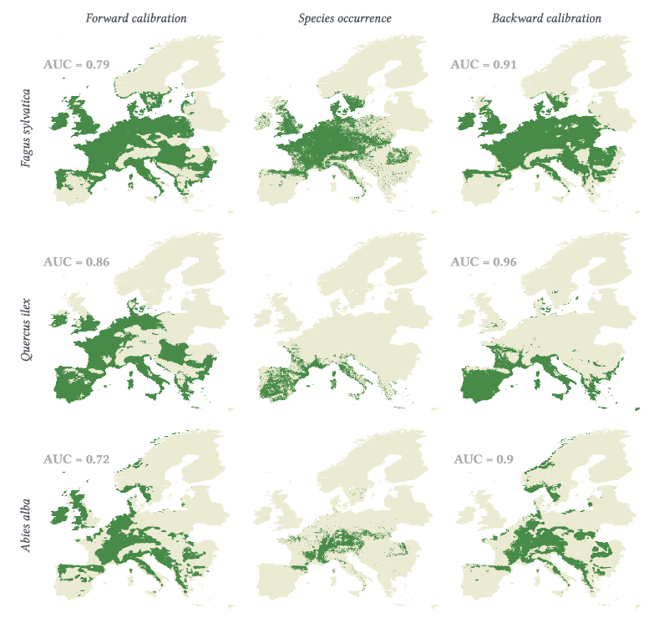
Calibration des modèles
Calibration des modèles
PHENOFIT

Slide 5
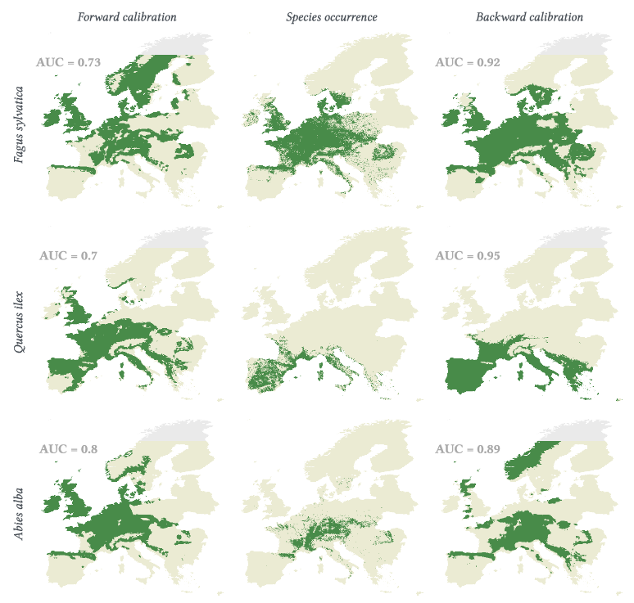
Calibration des modèles
Calibration des modèles
CASTANEA

Slide 6
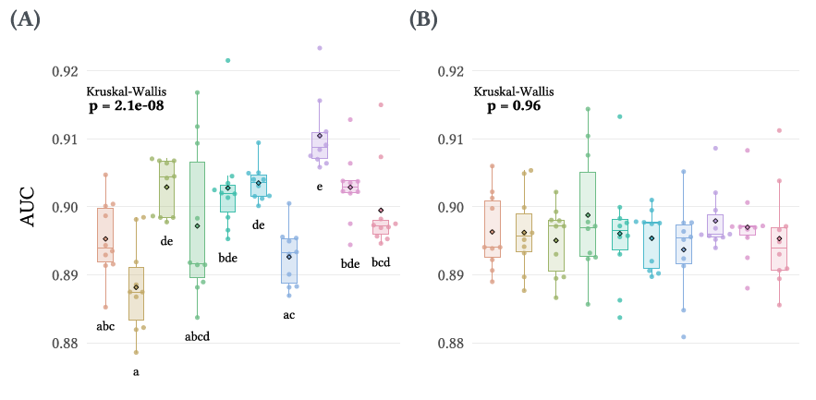
Calibration des modèles
Calibration des modèles
Exemple PHENOFIT et hêtre : pas d’effet du sous-échantillonnage

Slide 7
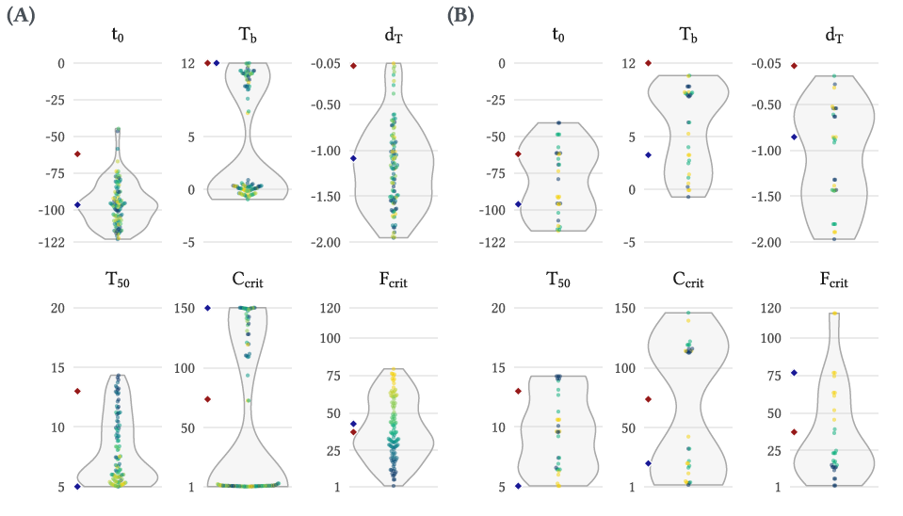


Calibration des modèles
Calibration des modèles
Mais non-identifiabilité !
forward values
best backward values

Slide 8
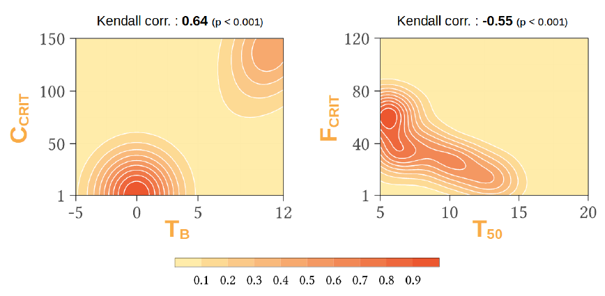
Calibration des modèles
Calibration des modèles
Car corrélations structurelles entre paramètres

Slide 9
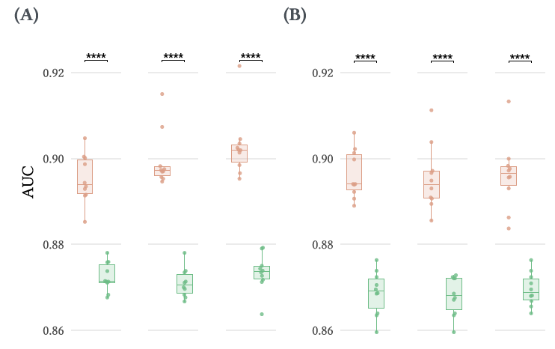
Calibration des modèles
Calibration des modèles
CMA-ES un peu plus performant qu’ABC
(Approximate Bayesian Computation)

Slide 10
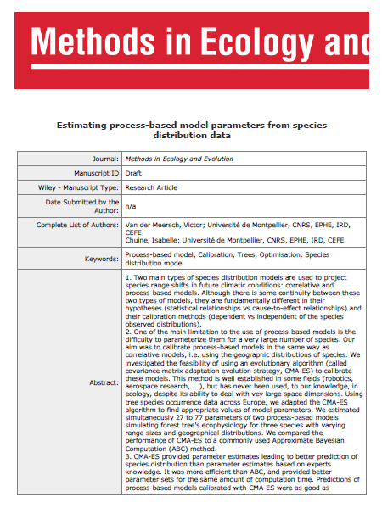
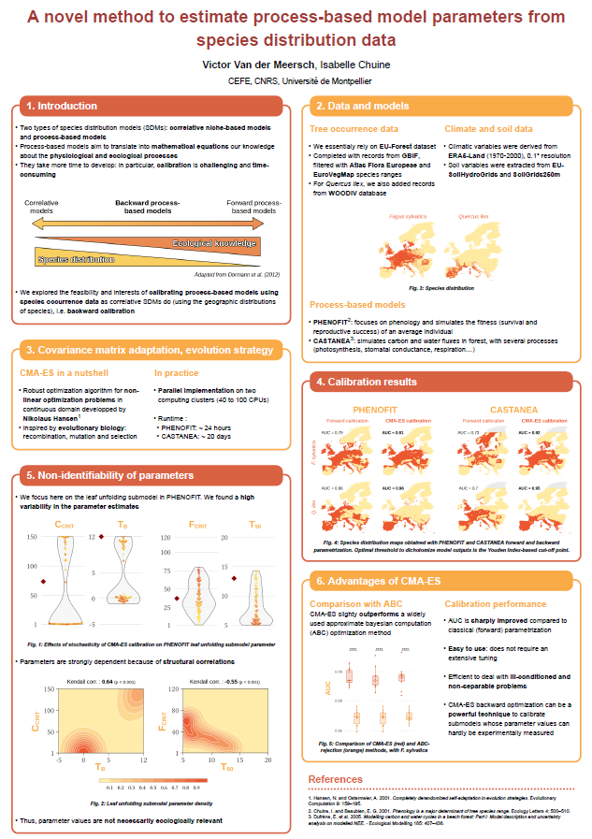
Calibration des modèles
Calibration des modèles
Papier en major
revisions dans MEE
Poster présenté à la SFE2
à Metz

Slide 11
Calibration des modèles
Calibration des modèles
- Essayer de décortiquer les différences forward/backward
Que peut-on tirer de l’exercice de calibration ?
Valeurs des paramètres réalistes ?
→ pourrait faire l’objet d’une publication ?

Slide 12
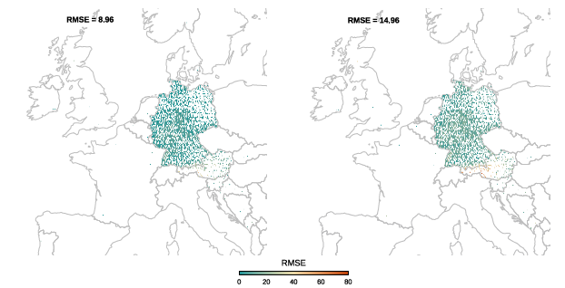
Calibration des modèles
Calibration des modèles
Exemple avec les dates de débourrement
Forward Backward

Slide 13
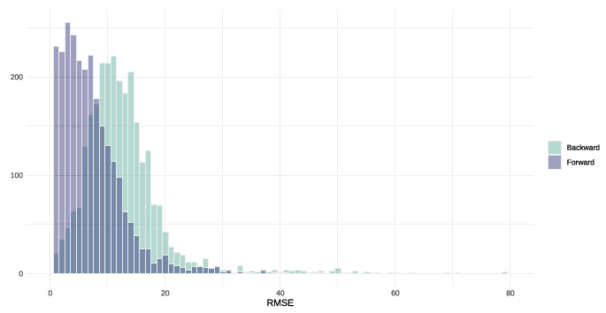
Calibration des modèles
Calibration des modèles
Exemple avec les dates de débourrement

Slide 14
Données paléoclimatiques
- Données mensuelles proviennent du GCM HadCM3B
- Résolution 0.5°, bias corrected
- Variables générées pour notre projet en particulier, collaboration avec E. Armstrong

Slide 15
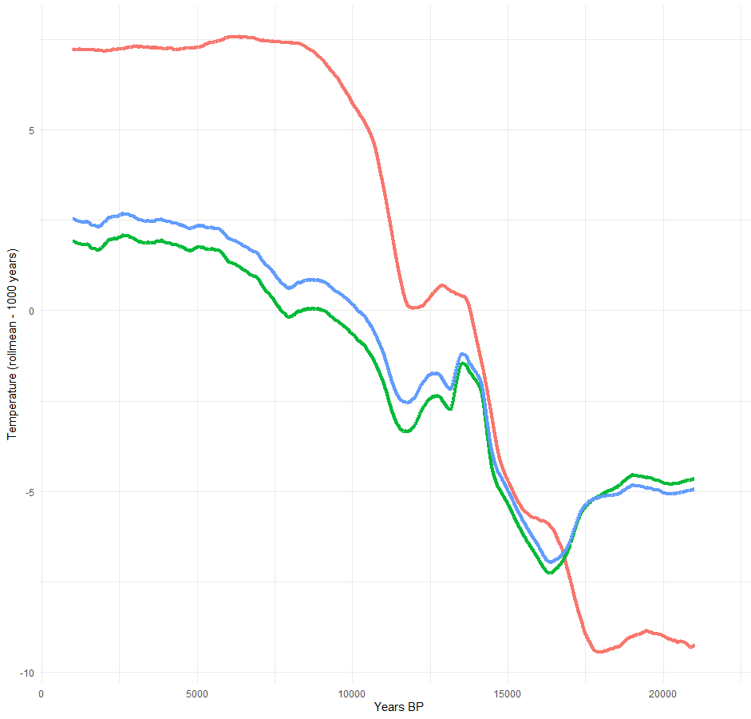

Données paléoclimatiques
HadCM3B (land only)
Trace21kA
Trace21kA (land only)

Slide 16
Données paléoclimatiques
-Besoin de données journalières pour les modèles basés sur les processus
- Données de température, précipitation, et nébulosité, générées avec le weather generator GWGEN (Sommer and Kaplan, 2017)
- Données de radiation calculées avec les mêmes conditions limites que HadCM3B, en s’inspirant du code de LPJ-LMfire (Kaplan et al., 2016)

Slide 17
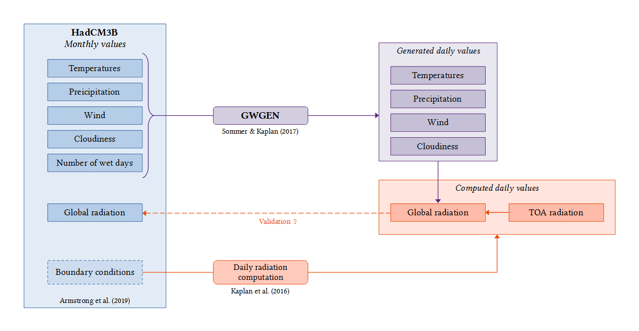
Données paléoclimatiques

Slide 18
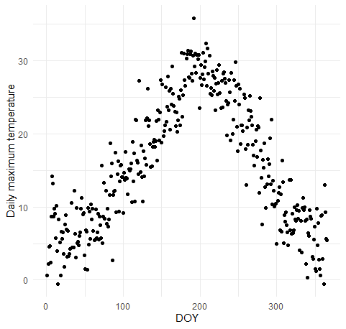
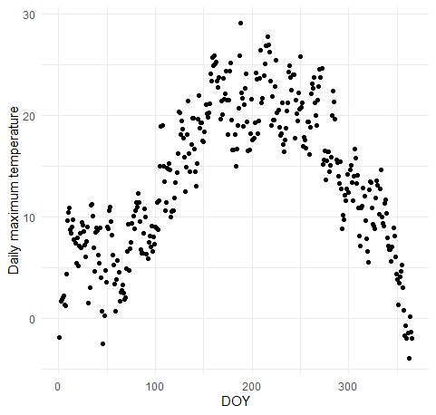
Données paléoclimatiques
1950 (HadCM3B)
1970 (ERA5-Land)

Slide 19
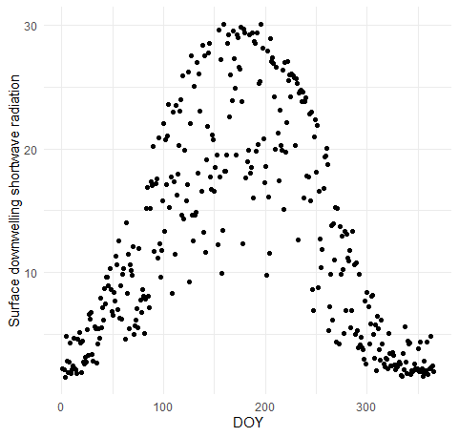
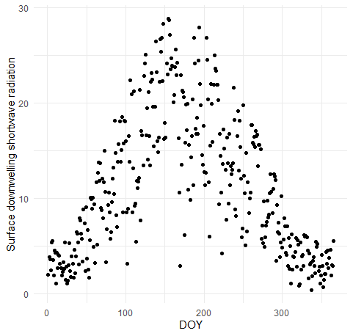
Données paléoclimatiques
1950 (HadCM3B)
1970 (ERA5-Land)

Slide 20
Paléovégétation
- NEOTOMA, grosse base de données palynologiques
- Quelques macrofossiles inclus, mais nombre très limité
- Données bibliographiques ?
Fagus, données de D. Magri
Pinus, données de R. Cheddadi
→ uncalibrated + pas mis à jour depuis 2006

Slide 21
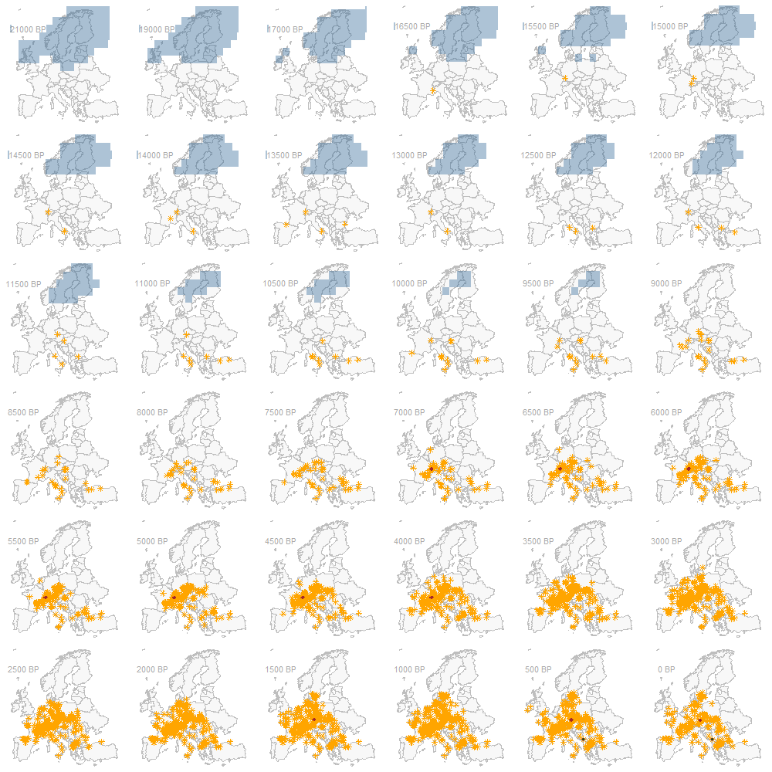

Paléovégétation
e.g. Fagus
∗ pollen
◆ macro-reste
calotte glaciaire

Slide 22
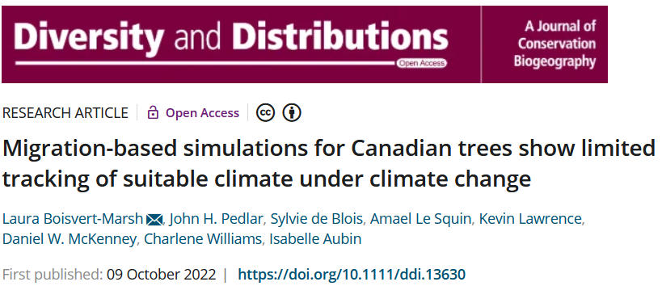
Modèles de migration
Comment intégrer les contraintes de dispersion ?
- MigClim, simple automate cellulaire avec un kernel de dispersion discrétisé (Engler et al., 2012)
→ approche peu originale, mais qui a fait ses preuves et encore utilisée aujourd’hui :

Slide 23
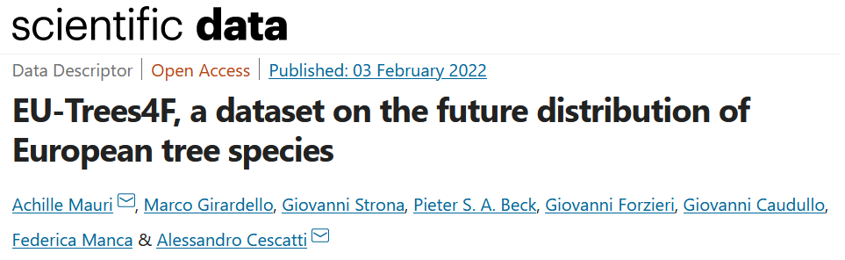
Modèles de migration
Comment intégrer les contraintes de dispersion ?
- MigClim, simple automate cellulaire avec un kernel de dispersion discrétisé (Engler et al., 2012)
→ approche peu originale, mais qui a fait ses preuves et encore utilisée aujourd’hui :

Slide 24
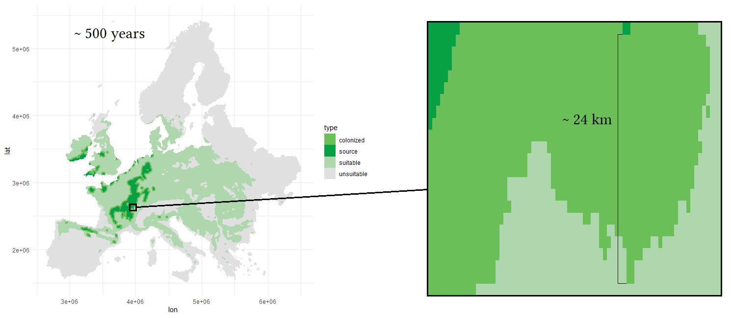
Modèles de migration
Exemple théorique, kernel exponentiel ~ Fagus
~ 50m/an

Slide 25
Modèles de migration
Devrait-on rajouter + de dynamique des populations pour + de réalisme ?

Slide 26
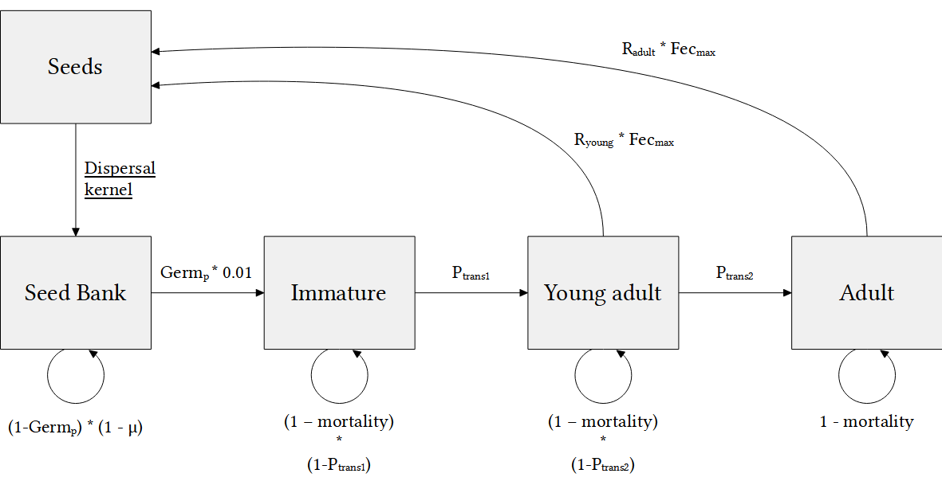
Modèles de migration
Exemple d’une stage-structured matrix
Inspirée de LPJ-GM

Slide 27
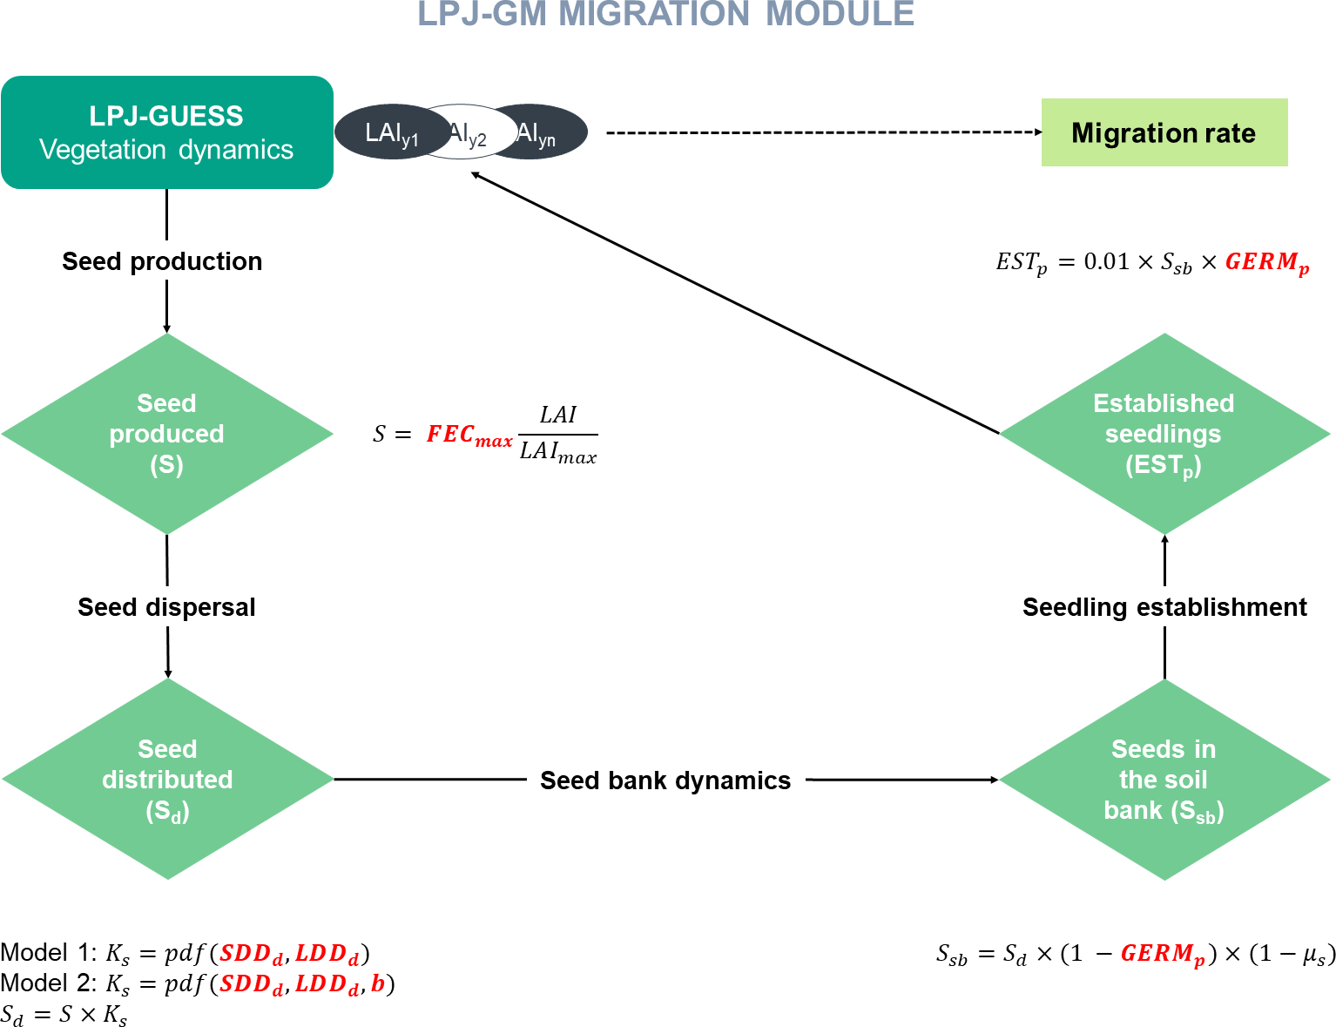
Modèles de migration
LPJ-GM (Zani et al., 2022)

Slide 28
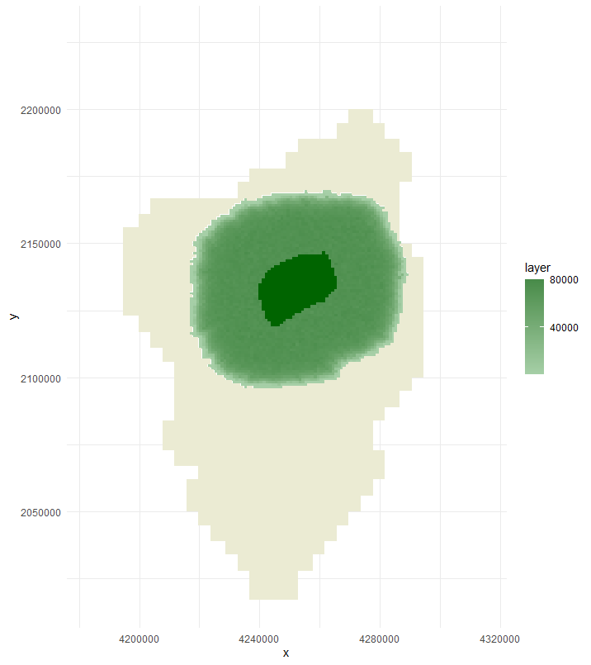
Modèles de migration
- population-based model : exemple du package « steps »
(Visintin et al. 2020)

Slide 29
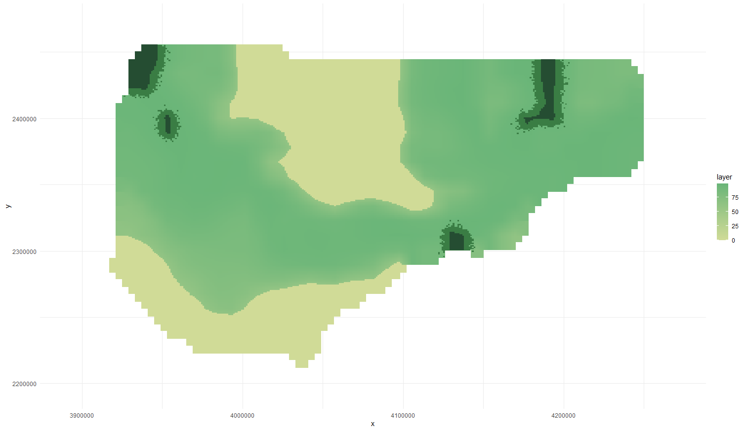
Modèles de migration
- individual-based model : exemple du package « RangeShiftR »
(Malchow et al. 2021)

Slide 30
Modèles de migration
- modèles plus complexes à calibrer
- simulations + longues, voire quasi-impossibles à l’échelle de l’Europe (IBM)
→ Faut-il rajouter de la dynamique des pops ?

Slide 31
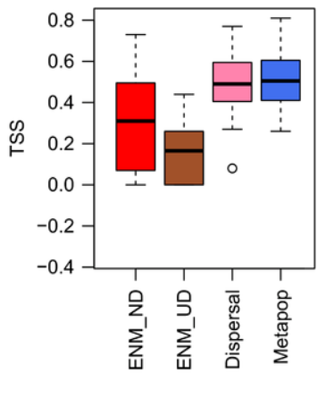
Modèles de migration
- question de l’utilité de modèles + complexes à notre échelle spatiale et temporelle ?
Fordham et al. (2018)
Pas vraiment d’amélioration en rajoutant de la dynamique

Slide 32
Modèles de migration
- question de l’utilité de modèles + complexes à notre échelle spatiale et temporelle ?
Même constat de Zurell et al. (2016) :
« When benchmarking data were simulated with more complex demographic and community processes, simple SDM hybrids including only dispersal often proved most reliable »

Slide 33
Paléosimulations
Quelle stratégie adopter pour les simulations ?
→ une fenêtre de 30 ans / 200 ans
3000
2800
2600
2400
2200
2000
kyr BP

